Slide 1
Творчество И.А. Гончарова
ФЕДЕРАЛЬНОЕ ГОСУДАРСТВЕННОЕ БЮДЖЕТНОЕ ОБРАЗОВАТЕЛЬНОЕ УЧРЕЖДЕНИЕ ВЫСШЕГО ОБРАЗОВАНИЯ «КРАСНОЯРСКИЙ ГОСУДАРСТВЕННЫЙ МЕДИЦИНСКИЙ УНИВЕРСИТЕТ ИМЕНИ ПРОФЕССОРА В.Ф. ВОЙНО-ЯСЕНЕЦКОГО»
МИНИСТЕРСТВА ЗДРАВООХРАНЕНИЯ
РОССИЙСКОЙ ФЕДЕРАЦИИ
ФАРМАЦЕВТИЧЕСКИЙ КОЛЛЕДЖ
Лекция по дисциплине «Родная литература»
Автор: А.С. Белозор
Красноярск, 2019

Slide 2
План лекции
1. Художественное мастерство Гончарова-реалиста.
2. Роман «Обломов».
3. История создания романа.
4. Жанр и композиция романа.
5. Обломовщина как тип жизни.
6. Образы главных героев (Штольца, Ольги Ильинской, Пшеницыной)

Slide 3
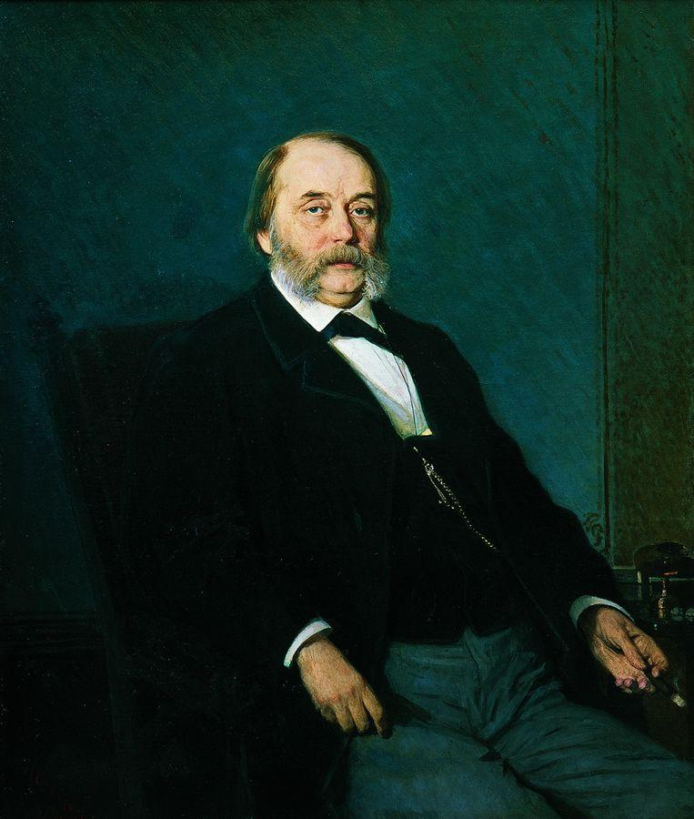
Иван Александрович Гончаров
6 июня 1812 года – 15 сентября 1891 года

Slide 4
Художественное мастерство Гончарова-реалиста
В отличие от Некрасова, Щедрина, Успенского Гончаров слабо знал пореформенную русскую жизнь и к тому же мало ею интересовался. Всем своим творческим сознанием Гончаров оставался в дореформенной русской жизни. Ее сложную и противоречивую эволюцию Гончаров отображал во всех своих произведениях.
В произведениях Гончарова борьба между феодально-крепостническимукладом и враждебными ему ростками новой жизни

Slide 5
Гончаров почти не изображал крепостных крестьян в собственном смысле этого слова, то есть тягловых мужиков. Не зная крестьянина в прямом смысле этого слова, Гончаров в то же время превосходно знал и любил изображать крепостных слуг.
Внимание к среднему русскому дворянству, сидящему на земле и с большей или меньшей мерой успеха хозяйствующему в своих имениях. Гончаров всесторонне изображает жизнь этой помещичьей среды – ее хозяйственные методы, более или менее ограниченный (даже в «Обрыве») уровень ее культурных интересов, – и вместе с тем ее патриархальный и замкнутый внутри себя быт.

Slide 6
Противопоставление русского дворянства и русской буржуазии.
Обрисовка женских образов: в «Обыкновенной истории» Гончаров изобразил чуткую и тонкую женщину, страдающую в буржуазно-дворянском обществе. В «Обломове» Гончаров показал активно-ищущую и борющуюся женскую натуру, в «Обрыве» – женщину, блуждающую в напрасных поисках верного пути.
Гончаров понимает историческую обреченность старого крепостнического уклада и приветствует ростки новой жизни.

Slide 7
Роман «Обломов»
Иван Александрович Гончаров широко известен как создатель трех романов – «Обыкновенная история», «Обломов», «Обрыв». В конце жизни в статье «Лучше поздно, чем никогда» писатель так говорил о своем взгляде на эти произведения: «...вижу не три романа, а один. Все они связаны одной общей нитью, одной последовательной идеею – перехода от одной эпохи русской жизни, которую я переживал, к другой – и отражением их явлений в моих изображениях, портретах, сценах, мелких явлениях и т. д.».

Slide 8
История создания романа
В октябре 1848 г. был создан первый вариант «Сна Обломова», а в марте 1849 г. в приложении к журналу «Современник» печатается «Сон Обломова. Эпизод из неоконченного романа».
На замысле «Обломова» бесспорно сказалось влияние идей Белинского, в чем впоследствии признавался и сам Гончаров.
Опубликованный в 1859 году, «Обломов» с его резко выраженной антикрепостнической направленностью был встречен как важнейшее общественное событие.

Slide 9
Жанр и композиция романа
«Обломов» – реалистический социально-бытовой роман. В этом произведении ярко отразились ведущие черты реализма: объективность и достоверность изображения действительности, создание типичных конкретно-исторических характеров, воплощающих черты определенной социальной среды.
Гончаров раздвигает рамки социально-бытового романа, обнаруживая черты Обломова не только в эпохе, среде, но и в недрах русского национального характера. Главным достоинством писателя можно считать раскрытие личности на фоне исторического развития нации. Гончаров пытается найти связующие нити разрозненных явлений русской жизни.

Slide 10
Роман состоит из четырех частей.
В первой части раскрывается картина жизни Обломова. Герой вписан в неподвижный бытовой интерьер, данный во, всей полноте его примет и деталей. Здесь совершается представления героя читателю. В конце первой части автор помещает «Сон Обломова». В этом эпизоде описывается детство героя, его воспитание. Все это помогает узнать характер Обломова.
Во второй части – повествование теряет статичность. Приезжает Штольц, который вытаскивает Обломова из полусонного состояния и возит с собой по гостям. Появляется Ольга Ильинская, грядет любовная драма. В драматическом действии развертывается подлинный характер главного героя.

Slide 11
В третьей части рассказывается об испытаниях любви. Обнаружилась вся уязвимость обломовского романтического чувства.
В четвертой части любовный роман завершился. Обломов находит свое семейное счастье у Пшеницыной, которая создает для него ту самую, желанную атмосферу Обломовки. Ольга же выходит замуж за Штольца. Оканчивается роман смертью Обломова. Всё последующее – «комментарии» к нему, прояснение сути драмы.

Slide 12
Помимо этого каждая часть соответствует своей поре года. Не удивительно, что тема природы в романе занимает одно из центральных мест – все события как будто дополняются пейзажами, погодой или изображением природы.
Роман начинается с «зимы» в жизни Обломова – состояния полусна, почти «умирания», когда человек практически не встает с постели, дожидаясь своей кончины. Следующим этапом – второй частью – становится «весна» Ильи Ильича – возрождение от «зимнего» сна и шаги навстречу новой жизни и новой любви. Пограничным моментом между «зимой» первой части и «весной» второй становится сон Обломова, повествующий о фактической «весне» жизни героя – его детстве в родной деревне.

Slide 13
На смену весенней влюбленности героев, символом которой становится хрупкая ветка сирени, приходит «лето» (третья часть романа) как в душе героя, так и в отношениях между Ольгой и Обломовым. Они думают о необходимости жениться, но безынициативность и страх Обломова перед будущим не дает этому случиться. Расставание возлюбленных представляет собой конец «лета» подчеркнутый снегопадом, в который попадает Обломов по дороге домой – словно напоминание о том, что герой вновь впал в зимний мертвенный сон и апатию, из которых его могли вывести только Ольга и Штольц.
Четвертая часть романа представляет собой «осень» и «зиму» личности Обломова – спокойную, мертвенно тихую жизнь у Пшеницыной. Перед смертью Ильи Ильич будто возвращается в родную Обломовку, при этом все больше погружаясь в мечтания, которым не суждено сбыться. На момент фактической смерти личность Обломова уже была мертва – он давно существовал вне реального мира, погрузившись в иллюзорный мир «зимней» полудремы.

Slide 14
Главной особенностью композиции романа «Обломов» является «закольцованность» внутреннего состояния главного героя. В начале произведения Илия Ильич не только погружен в «обломовщину» он сам является частью этой далекой, оторванной от большого мира Обломовки. То же самое мы видим и в конце произведения – Обломов духовно и физически умирает, как и умирает его родная деревня. В философских масштабах композиция романа указывает на неотвратимость течения времени, смен пор года и этапов жизни, на конечность не только человека и деревни, но и целой истории рода с его традициями, на смену которым обязательно приходит что-то новое.

Slide 15
Обломовщина как тип жизни
В образе Обломова Гончаров дал художественный синтез всей распадающейся дореформенной жизни крепостной России, выразил свое понимание ее общественно-нравственного смысла. Этот синтез приобрел в концепции всего романа символическое значение как «воплощение сна, застоя, неподвижной, мертвой жизни» – «обломовщина». Обломовщина, слившаяся в представлении Гончарова с крепостным правом, явилась в его трактовке ключом к разгадке многообразных явлений русской жизни, которые были связаны с патриархально-крепостным строем.

Slide 16
Все проявления обломовского житья-бытья (обычаи, верования, идеалы) сразу же интегрируются в один образ, стержнем которого становятся мотивы тишины, покоя, сна.
Жизнь этого царства вписана в природный круг, поэтому ее суть заключается в извечном повторении, возвращении «на круги своя: от рождения до смерти, от весны до зимы»; «одни лица уступают место другим, дети становятся юношами... женятся, производят себе подобных...».

Slide 17
Присутствует некое двойственное отношение автора к этому благословенному уголку.
С одной стороны, обломовцы смотрят на труд как на величайшее наказание, не желают хоть что-то изменить, улучшить в своем неустроенном быте. А с другой – они радостны, доброжелательны и незлобивы.
«Норма жизни была готова и преподана... родителями, а те приняли ее, тоже готовую, от дедушки, а дедушки от прадедушки». Гончаров показывает противоречия, возникающие между жизнью обломовцев и реальным миром, что порой ведет к взрыву мучительного самосознания, но в конечном счете все равно завершается сном, апатией, ленью, фатализмом. Эти переходы и составляют основную сюжетную канву романа.

Slide 18
а) этот тип жизни определяет неподвижность (покой). Мотивы сна, застоя, духоты;
б) интересы обломовцев сосредоточены на физиологических потребностях, жизнь соответствует природному циклу смены времен года, это определяет заботы мужиков и господ;
в) обломовцы ведут привычное существование, нет непредсказуемых событий; обломовцы спокойны и равнодушны к остальному миру;
г) условия крепостного быта наложили свой отпечаток: обломовцы не умеют быть хозяевами, они непрактичны, не любят трудиться, не умеют преодолевать возникающие трудности.

Slide 19
Идеал «нормы жизни» для Обломова заключался в тихих семейных радостях с прекрасной любимой женщиной, в кругу искренних доброжелательных друзей, милых мелочей быта; жизнь, в которой есть возможность общения с природой, с искусством. Цель жизни – отдых и покой.
История отношения Обломова, с одной стороны, ко всему тому миру вещей и людей, которые связывают его с обломовщиной, а с другой – история взаимоотношений со Штольцем и Ольгой составляет основу сюжетно-композиционного построения романа.
Главное внимание писатель уделяет тому, как дружба и любовь становятся испытаниями всех нравственных сил героя, проверкой его способности к возрождению для новой жизни. Испытание любовью и дружбой показало, что духовные силы Обломова находились в состоянии глубокого сна, пробуждение их лишь подтвердило это. Сила обломовщины оказалась губительной для человека.

Slide 20
Образ Штольца
Под влиянием отца Штольц получил «трудовое, практическое воспитание». Со стороны шло романтическое влияние, интерес к постижению высокого назначения человека, к потребностям духа. Стремление к равновесию практических и духовных интересов стало его основной целью. В отличие от Обломова, Штольц «выше всего ставил настойчивость в достижении целей», «боялся всякой мечты». Критерием для него стали «анализ опыта», «практическая истина».
Для Гончарова было важно показать на русской почве новый тип деятеля: «...глаза очнулись от дремоты, послышались бойкие, широкие шаги, живые голоса... Сколько Штольцев должно явиться под русскими именами!»

Slide 21
В чем заключается деятельность Штольца? В этом и состоит удивительная загадка романа – ответа на этот вопрос мы не найдем. Чем занимается Штольц, в чем коммерческие тайны его деятельности, как он улаживает свои дела – неизвестно.
Для Штольца идеал «нормы жизни» это «Труд – образ, содержание, стихия и цель жизни, по крайней мере, моей».

Slide 22
Образ Ольги Ильинской
Искреннему и глубокому чувству доверчивого сердцем Обломова противостоит благотворительная любовь Ольги Ильинской, согласившейся на «задание» Штольца – спасти Илью Ильича от лени и тяги к покою. И ей «нравилась эта роль путеводной звезды» в жизни «заблудшего» Обломова. Даже когда в героине проснется действительно настоящее чувство к Илье Ильичу, она по-прежнему будет непреклонно следовать по пути к намеченной цели, причем в методах перевоспитания ленивца Ольга превзойдет решительного и твердого Андрея Штольца. Она «казнила» апатию Обломова «глубже» и «действеннее», нежели Штольц, «потом... от сарказмов... перешла к деспотическому проявлению воли».

Slide 23
Однако нельзя забывать, что героиня не просто занята «возрождением» ленивца. К Ольге пришло подлинное чувство любви. Поэтому ей мучительно трудно расставаться с Обломовым. И тем не менее роль «спасительницы», которую они вместе со Штольцем «выдумали», ни на минуту не была забыта Ольгой и во многом обусловила их разрыв.
В Ольге Обломов хочет увидеть «идеал воплощенного покоя», в любви он ищет «вечного и ровного течения чувства», этой истинной «нормы любви». И эти грезы, которые комически оттеняют его восторги, беспокойства, вспышки страсти, говорят о том, что живет он по-прежнему обломовскими идеалами.

Slide 24
«Претрудная школа любви» – серьезное испытание для героев. Любовь стимулирует духовное развитие Обломова. Он осознает настоящую «норму жизни» как соответствие сокровенных желаний внешним поступкам, которые совершает человек. Он понимает, что он сам не в состоянии реализовать эту «норму жизни», отсюда его детское желание скрыться от Ольги, страх перед ней, желание «оттянуть» момент неприятного объяснения.
В письме Обломов выразил и свою любовь, и боязнь оказаться не тем человеком, кого сможет полюбить такая девушка, как Ольга. Он глубоко понимает Ольгу, как, может быть, она сама еще не понимает себя.
Любовь Ольги оказывается непосильной ношей для Обломова, потому что она любит не этого Обломова, а будущего, который сумеет отрешиться от своих недостатков. В принципе Ольга предъявляет простые, практические требования, не требующие конфликта со средой, но они вызывают конфликт с его природой.

Slide 25
Образ Пшеницыной
В доме у Агафьи Матвеевны Обломов опять обретает родную Обломовку: душевный покой, гармонию, мир, достаток.
Вполне возможно, что дом на Выборгской стороне – своеобразный протест против суетного существования или наказание самого себя за невозможность достичь идеала. В нем он вспоминает о невоплощенных мечтах и «плачет холодными слезами безнадежности по светлом, навсегда угасшем идеале жизни, как плачут по дорогому усопшем».

Slide 26
Дом Пшеницыной – корабль, который пойдет ко дну без умного труда этой женщины, это ковчег в житейском море. Автор показывает высокое нравственное значение женской заботы о доме, семье. Не случайно Гончаров дает Пшеницыной отчество своей матери, те же подробности биографии (раннее вдовство, хозяйственные заботы, ведение дома). Пшеницына пробуждается к новым переживаниям, для нее счастье – жить для любимого человека, выполнять его желания, предугадывать их, заботиться об Илье Ильиче.

Slide 27
Если Штольц — антипод Обломова, то Пшеницына – антипод Ольги. «Головной, рассудочно-экспериментальной любви «новой» женщины противопоставлена в лице Пшеницыной традиционная, душевно-сердечная, не управляемая никакой внешней идеей любовь, о которой можно сказать, что она стара, как мир...
Любовь Агафьи Матвеевны, почти безмолвная, неловкая, не умеющая выразиться в красивых, незлых словах и впечатляющих жестах, любовь, как-то вечно присыпанная сдобной мукой, но когда надо, то и жертвенная, целиком устремленная на свой объект, а не на саму себя, – эта любовь незаметно преображает простую, заурядную женщину, становится содержанием всей ее жизни.

Slide 28
Вопросы к лекции
1. Как отразилась историческая эпоха на личность и творчество писателя?
2. Какие темы затрагивает в своем творчестве писатель.
3. Каково значение сна Обломова?
4. Какова символика романа?

Slide 29
Рекомендуемая литература
Основная литература
Русский язык и литература. Литература. 10 класс: учеб. для общеобразоват. организаций. Базовый уровень: в 2 ч. / Ю.В. Лебедев. – 3-е изд. – М.: Просвещение, 2016. – Ч. 1. – 368 с.
Русская литература XIX в. Учебник-практикум (ч. 1, 2, 3). 11 кл. / Под ред. Ю.И. Лысого. – М.: «Мнемозина», 2003.
Дополнительная литература
Джанумов С.А. Русская литература XIX века. 1850-1870 [Электронный ресурс] / Кременцов Л.П. – М.: ФЛИНТА, 2017. – 287 с. – Режим доступа: http://www.medcollegelib.ru/book/ISBN9785893498714.html (дата обращения: 02.09.2019)
Русский язык и литература [Электронный ресурс]: сб. тестовых заданий с эталонами ответов для внеаудитор. (самостоят.) работы студентов по специальностям 33.02.01 – Фармация, 31.02.03 – Лабораторная диагностика, 34.02.01 – Сестринское дело (очная форма обучения). Ч. 1. – Режим доступа: http://krasgmu.ru/index.php?page[common]=content&id=69129 (дата обращения: 02.09.2019)
Электронные ресурсы
Гончаров И.А.[Электронный ресурс]. URL: http://www.goncharov.spb.ru/ (дата обращения: 02.09.2019)

